Slide 1
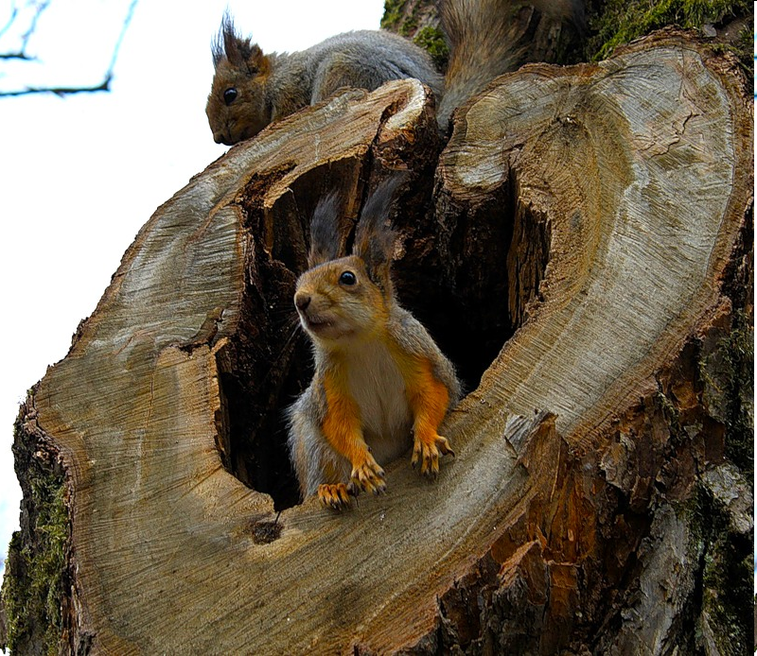
Белка с удовольствием строит гнезда в дупле.

Slide 2
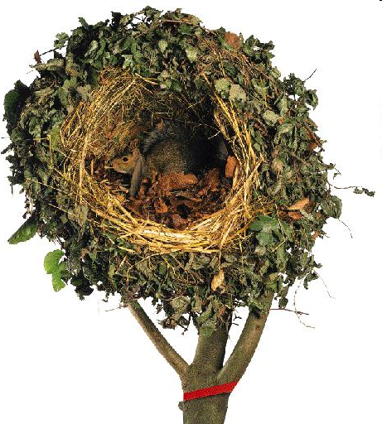
Теплый зимний дом
Белки строят на зиму теплое гнездо из веточек и травинок. Такое беличье гнездо называется гайно.
Построено оно на толстых ветках дерева поближе к стволу, высоко над землей. Вход в гнездо располагается сбоку.
Изнутри гнездо укреплено кусочками коры, выстлано мхом, травой, перышками и другими мягкими материалами.

Slide 3
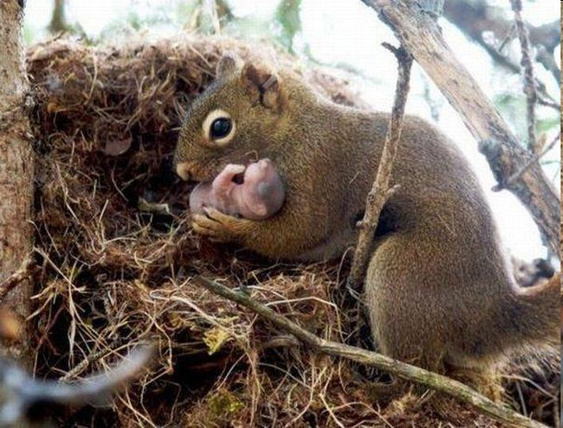
В теплую погоду белка выносит на землю своих малышей погреться.

Slide 4
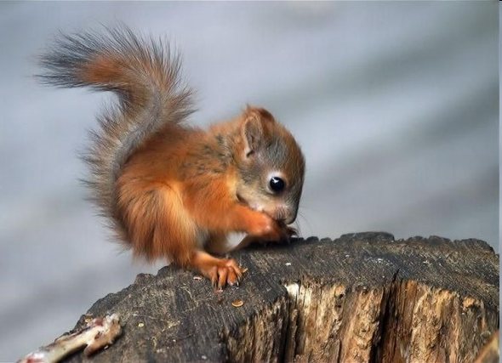
Примерно через месяц бельчата впервые открывают глаза и у них начинают прорезываться зубки. Теперь бельчата постоянно что-то грызут, чтобы зубы стачивались и заострялись.

